Slide 1


Diseño y planeación de negocios digitales
Diseño de Modelos de Negocio Digital
Repaso de la Unidad 2
Presentador: Julian Fernández

Slide 2

Objetivo de la sesión:
Realizar un repaso general de la Unidad 2
Abrir el espacio para resolver dudas y consolidar el conocimiento.
Fomentar una discusión sobre la aplicación de los conceptos.

Slide 3
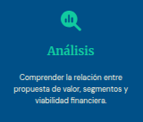
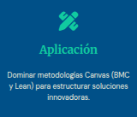

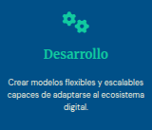
Competencias a Reforzar

Slide 4
Principios del Diseño
Definición Estratégica
"La lógica mediante la cual una organización crea, entrega y captura valor."
— Alexander Osterwalder (2010)
Un modelo de negocio responde: ¿Qué problema resuelvo? ¿Para quién? ¿Cómo genero ingresos? ¿Cómo me diferencio?

Slide 5




Pilares del Negocio Digital

Slide 6
Business Model Canvas (BMC)
Herramienta de Optimización
Estructura visual ideal para empresas establecidas que buscan optimizar su modelo operativo.
Facilita la comunicación entre equipos.
Identifica oportunidades de innovación.
Prioriza la rentabilidad a largo plazo.
Aplicación Real
Amazon: Combina logística, AWS y Prime.
Netflix: Suscripciones basadas en personalización (IA).
Airbnb: Plataforma de comisiones sin propiedad de inmuebles.

Slide 7
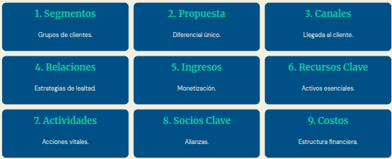
Los 9 Bloques del BMC

Slide 8
Lean Canvas: Para Startups
Validación Rápida
Adaptación de Ash Maurya enfocada en validar hipótesis y optimizar recursos antes de la inversión masiva.
Prioriza la resolución de problemas.
Identifica métricas clave de crecimiento.
Busca una "Ventaja Injusta".

Slide 9
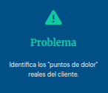
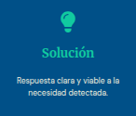
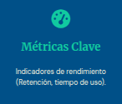
Estructura del Lean Canvas
Ventaja Injusta: Aquello que es difícil de copiar por la competencia.

Slide 10
BMC vs. Lean Canvas
Característica | Business Model Canvas (BMC) | Lean Canvas
Enfoque | Estructura global y sostenibilidad. | Validación temprana de riesgos.
Usuarios | Empresas consolidadas o en expansión. | Startups y negocios emergentes.
Prioridad | Planificación y rentabilidad. | Resolución de problemas del cliente.
Flexibilidad | Estrategia a largo plazo. | Iteraciones rápidas.

Slide 11
Evolución: El Caso Uber
Fase 1: Lean Canvas
Identificó el problema de transporte inaccesible y validó la propuesta de plataforma digital móvil.
Fase 2: BMC
Al escalar globalmente, se centró en asociaciones clave (conductores), estructura financiera y logística masiva.

Slide 12
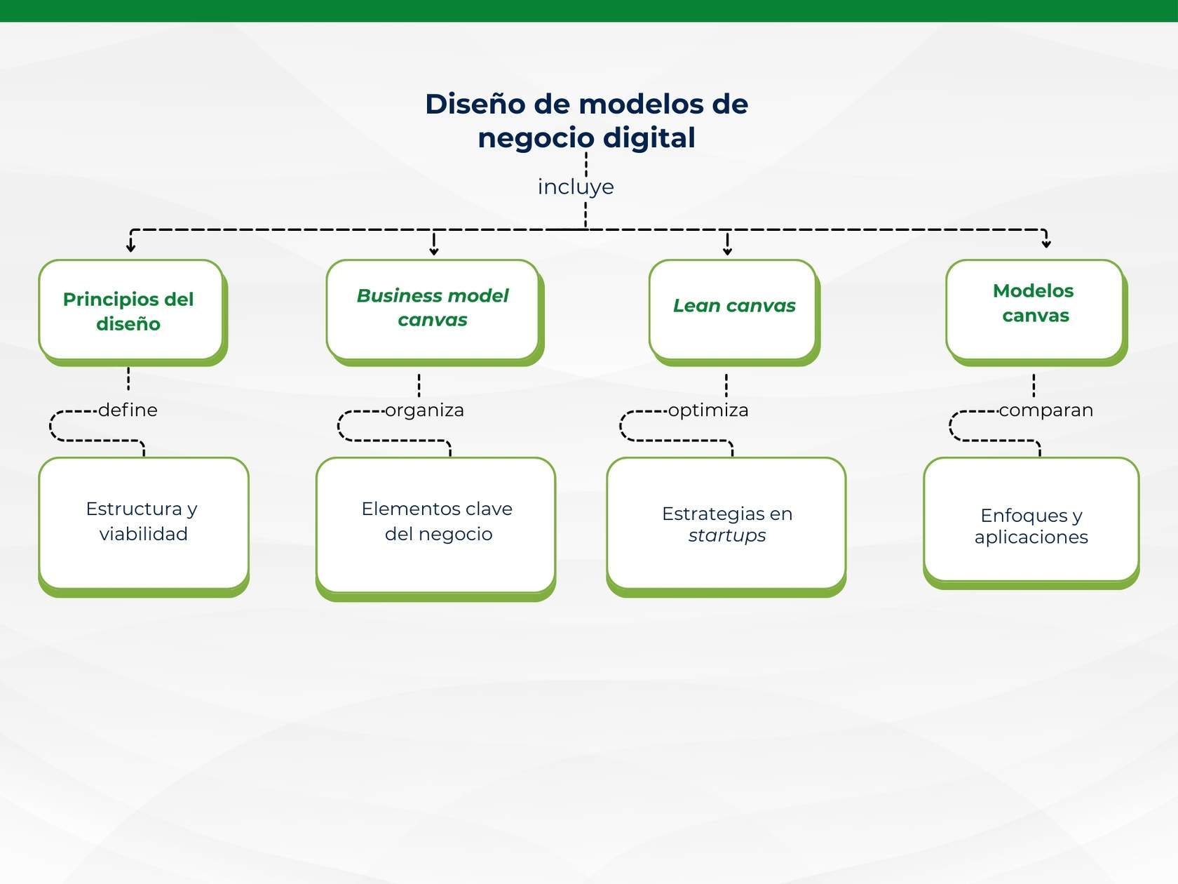

Slide 13
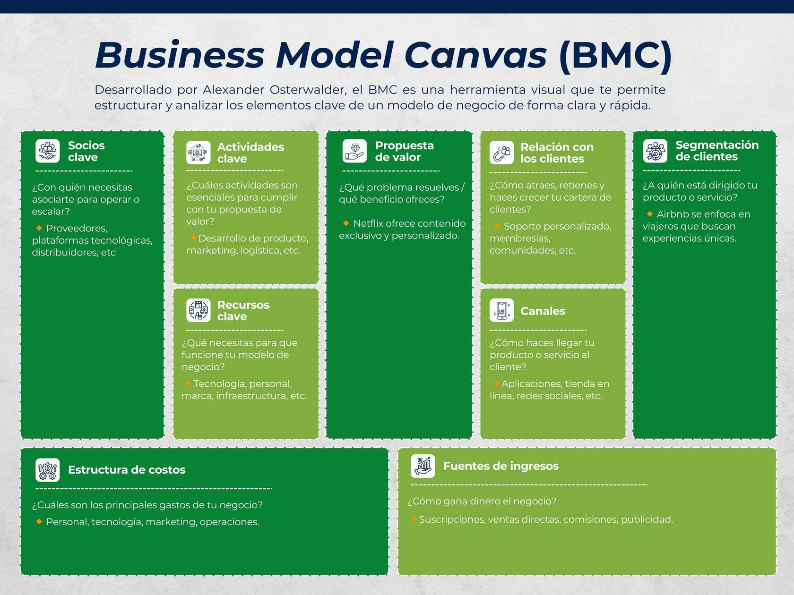

Slide 14
Cierre de la Unidad: Puntos Clave
• El diseño de modelos define cómo se crea y captura valor en el entorno digital.
• El BMC consolida modelos operativos en empresas en crecimiento.
• El Lean Canvas minimiza riesgos en fases iniciales mediante la validación de hipótesis.
• La escalabilidad y la adaptabilidad son requisitos no negociables para el éxito digital actual.

Slide 15
Actividad para Discutir
Pregunta para la sesión síncrona:
¿Cómo elegirías entre el Business Model Canvas y el Lean Canvas para estructurar una idea de negocio digital y por qué?

